Slide 1
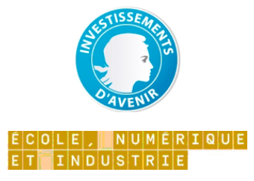

Production
d’une ressource pédagogique
dans le cadre du projet ENI
Développer la culture technologique et industrielle à l'École :
le projet ÉNI
JUNG Alain, enseignant en lycée technologique
alain.jung@ac-strasbourg.fr
« Journée BIM Education nationale » - vendredi 25 novembre 2016

Slide 2


É
C
O
L
E
,
N
U
M
É
R
I
Q
U
E
E
T
I
N
D
U
S
T
R
I
E
E
T
Les acteurs :
et
enseignants
site de Besançon
Habitat France
Notre volonté : produire ensemble une ressource pour comprendre le BIM
Ressource envisagée : « un Web-documentaire audiovisuel »
« Journée BIM Education nationale » - vendredi 25 novembre 2016

Slide 3
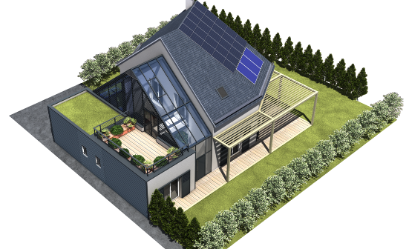


Au départ une idée simple qui s’appuie sur nos expériences
pédagogiques et professionnelles:
Utilisation de la « Maison multiconfort » de Saint Gobain
Créer un Webdocumentaire audiovisuel
parler du BIM, mais en s'écartant des fausses promesses d'un outil magique
faire vivre à l'écran la dimension collaborative
de l'acte de construire et présenter le BIM comme sa traduction numérique
- être accessible à des élèves non spécialistes et à des artisans de PME
Etapes réelles du projet
Les acteurs
Ressources existantes :
http://seformeravecsaint-gobain.com/maison
séminaire académie de Strasbourg
« Journée BIM Education nationale » - vendredi 25 novembre 2016

Slide 4
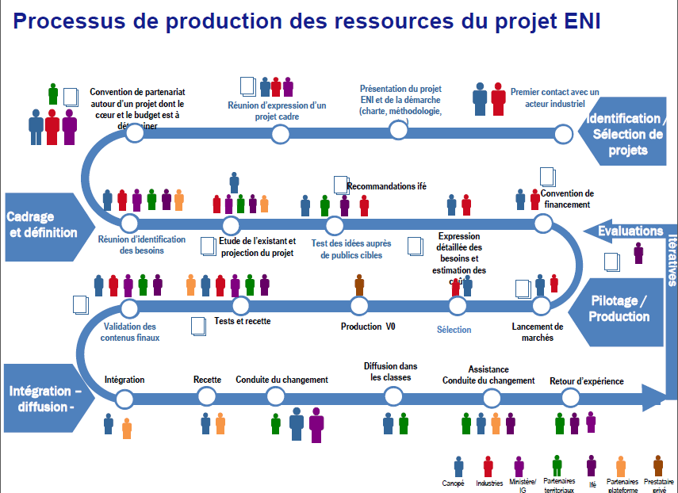
Avril 2016
Juin 2015
aujourd’hui
« Journée BIM Education nationale » - vendredi 25 novembre 2016

Slide 5
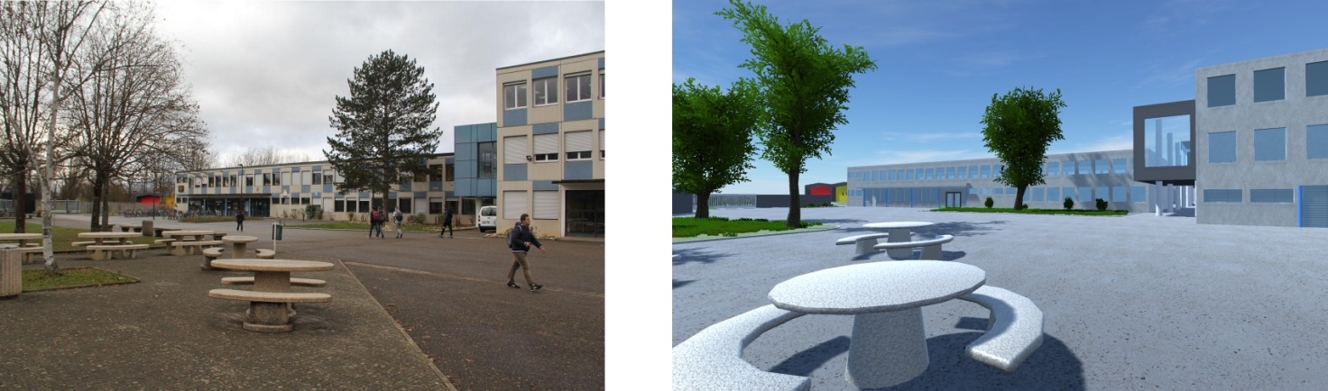

Pour conclure :
É
C
O
L
E
,
N
U
M
É
R
I
Q
U
E
E
T
I
N
D
U
S
T
R
I
E
Le BIM c’est :
- maitriser les fondamentaux de son métier dans un contexte numérique
- une opportunité d’avenir*
Illustration d’un projet tutoré réalisé avec des étudiants en licence pro « Image et son numérique - IUT Saint Dié »
Objectif: réaliser une visite virtuelle avec une approche axée sur la mise en évidence des difficultés liées à l'accessibilité dans le cadre d’un parcours
Clip visite / capture du jeu
Adresse de la visite en ligne :
http://isn-projets.iutsd.univ-lorraine.fr/demos/visite_virtuelle_lycee_Schwilgue/
« Journée BIM Education nationale » - vendredi 25 novembre 2016

Slide 6
Merci
JUNG Alain, enseignant en lycée technologique
alain.jung@ac-strasbourg.fr

